Slide 1
GPUクラスタにおける並列一次元FFTの実現と評価
高橋大介
筑波大学システム情報系

Slide 2
発表内容
背景
目的
Six-Step FFTアルゴリズム
GPUクラスタにおける並列一次元FFT
性能評価
まとめ

Slide 3
背景
近年，GPU（Graphics Processing Unit）の高い演算性能とメモリバンド幅に着目し，これを様々なHPCアプリケーションに適用する試みが行われている．
また，GPUを搭載した計算ノードを多数接続したGPUクラスタも普及が進んでおり，2013年6月のTOP500リストではNVIDIA Tesla K20X GPUを搭載したTitanが第2位にランクされている．
これまでにGPUクラスタにおける並列三次元FFTの実現は行われている[Chen et al. 2010, Nukada et al. 2012]が，並列一次元FFTについては我々の知る限りまだ実現されていないのが現状．

Slide 4
目的
GPUクラスタにおける並列一次元FFTの実現を行う．
筑波大学計算科学研究センターに設置されたGPUクラスタであるHA-PACSベースクラスタにおいて性能評価を行う．

Slide 5
離散フーリエ変換（DFT）
離散フーリエ変換（DFT）の定義
$$y\left(k\right)=\sum_{j=0}^{n−1}{{x(j)ω}_{n}^{jk}, 0≤k≤n−1},$$
$${where ω}_{n}=e^{−2πi/n} and i=\sqrt{−1}$$

Slide 6
二次元表現
$n= n_{1}×$ $n_{2}$ と分解できる場合，DFTの定義式における$jとk$は以下のように表すことができる．
上記の表現を用いると，DFTの定義式を以下のように書き換えることができる．
$n$点FFTを$n_{1}$点FFTと$n_{2}$点FFTに分解している．
$j=$ $j_{1}+{j_{2}n}_{1}, k={k_{2}+k}_{1}n_{2}$
$$y\left(k_{2}, k_{1}\right)=\sum_{j_{1}=0}^{n_{1}−1}{\sum_{j_{2}=0}^{n_{2}−1}{x\left(j_{1}, j_{2}\right)}ω_{n_{2}}^{j_{2}k_{2}}}{ω_{{n_{1}n}_{2}}^{j_{1}k_{2}}ω}_{n_{1}}^{j_{1}k_{1}}$$

Slide 7
Six-Step FFTアルゴリズム
二次元表現から，以下のようなsix-step FFTアルゴリズムが導かれる[Bailey90, VanLoan92]:
Step 1: 行列の転置
Step 2: $n_{1}$組の$n_{2}$点multicolumn FFT
Step 3: ひねり係数（$ω_{{n_{1}n}_{2}}^{j_{1}k_{2}}$）の乗算
Step 4: 行列の転置
Step 5: ${ n}_{2}$組の$n_{1}$点multicolumn FFT
Step 6: 行列の転置

Slide 8
Six-Step FFTに基づいた並列一次元FFTアルゴリズム
$$n_{2}$$
$$n_{1}$$
全対全通信
$$n_{2}$$
$$n_{1}$$
$$P_{0}$$
$$P_{1}$$
$$P_{2}$$
$$P_{3}$$
全対全通信
$$n_{2}$$
$$n_{1}$$
全対全通信
$$n_{1}$$
$$n_{2}$$
$$P_{0}$$
$$P_{1}$$
$$P_{2}$$
$$P_{3}$$

Slide 9
GPUクラスタにおける並列一次元FFT（1/2）
GPUクラスタにおいて並列一次元FFTを行う際には，全対全通信が3回行われる．
計算時間の大部分が全対全通信によって占められることになる．
CPUとGPU間を接続するインターフェースであるPCI Expressバスの理論ピークバンド幅はPCI Express Gen 2 x 16レーンの場合には一方向あたり8GB/sec．
CPUとGPU間のデータ転送量をできるだけ削減することが重要になる．
行列の転置はGPU内で行う．
ひねり係数（$ω_{{n_{1}n}_{2}}^{j_{1}k_{2}}$）はテーブルを作成せずにGPU内で三角関数を直接計算する．

Slide 10
GPUクラスタにおける並列一次元FFT（2/2）
GPU上のメモリをMPIにより転送する場合，以下の手順で行う必要がある．
GPU上のデバイスメモリからCPU上のホストメモリへデータをコピーする．
MPIの通信関数を用いて転送する．
CPU上のホストメモリからGPU上のデバイスメモリにコピーする．
この場合，CPUとGPUのデータ転送を行っている間はMPIの通信が行われないという問題がある．
そこで，CPUとGPU間のデータ転送とノード間のMPI通信をパイプライン化してオーバーラップさせることができるMPIライブラリであるMVAPICH2を用いた．

Slide 11
GPUクラスタにおける並列一次元FFT（2/2）
GPU上のメモリをMPIにより転送する場合，以下の手順で行う必要がある．
GPU上のデバイスメモリからCPU上のホストメモリへデータをコピーする．
MPIの通信関数を用いて転送する．
CPU上のホストメモリからGPU上のデバイスメモリにコピーする．
この場合，CPUとGPUのデータ転送を行っている間はMPIの通信が行われないという問題がある．
そこで，CPUとGPU間のデータ転送とノード間のMPI通信をパイプライン化してオーバーラップさせることができるMPIライブラリであるMVAPICH2を用いた．

Slide 12
MPI + CUDAでの通信
通常のMPIを用いたGPU間の通信
At Sender:
cudaMemcpy(sbuf, s_device, …);
MPI_Send(sbuf, size, …);
At Receiver:
MPI_Recv(rbuf, size, …);
cudaMemcpy(r_device, rbuf, …);
MVAPICH2-GPUを用いたGPU間の通信
At Sender:
MPI_Send(s_device, size, …);
At Receiver:
MPI_Recv(r_device, size, …);
・cudaMemcpyを行っている間
はMPIの通信が行われない．
・メモリをブロックで分割し，
CUDAとMPIの転送をオーバ ーラップさせることも可能．
→プログラムが複雑になる．
・デバイスメモリのアドレスを
直接MPI関数に渡すことが可能．
・CUDAとMPIの転送のオーバー
ラップをMPIライブラリ内で行う．

Slide 13
性能評価
性能評価にあたっては，以下のFFTライブラリについて性能比較を行った．
FFTE 6.0β（GPUを使用）
FFTE 5.0（http://www.ffte.jp/，CPUを使用）
FFTW 3.3.3（http://www.fftw.org/，CPUを使用）
順方向FFTを1～512MPIプロセス（1ノードあたり4MPIプロセス）で連続10回実行し，その平均の経過時間を測定した．
HA-PACSベースクラスタ（268ノード，4288コア，1072GPU）の うち，1～128ノードを使用した．
各ノードにIntel Xeon E5-2670（Sandy Bridge-EP 2.6GHz）が2ソケット，NVIDIA Tesla M2090が4基
ノード間はInfiniBand QDR（2レール）で接続
MPIライブラリ：MVAPICH2 1.9
PGI CUDA Fortran Compiler 13.6 + CUDA 5.0 + CUFFT
コンパイラオプション：“pgf90 -fast -Mcuda=cc20,cuda5.0”（FFTE 6.0β）， “pgf90 –fast -mp”（FFTE 5.0），”pgcc -fast”（FFTW 3.3.3）

Slide 14
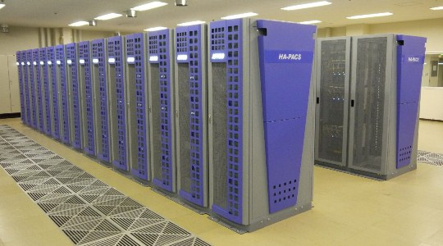
HA-PACSベースクラスタ

Slide 15
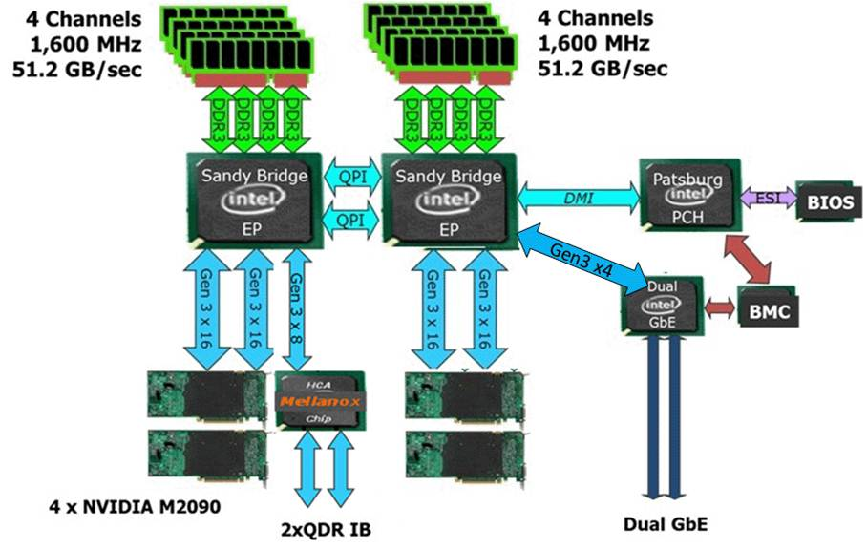
HA-PACSベースクラスタのノード構成
1GPUあたり
1MPIプロセス
を立ち上げる

Slide 18
まとめ
GPUクラスタにおいて並列一次元FFTを実現し評価した結果について述べた．
GPUを用いた場合にはCPUに比べて演算時間が短縮される一方で，全実行時間における通信時間の割合が増大する．
HA-PACSベースクラスタの128ノード，512MPIプロセスを用いた場合，2^34点FFTにおいて実行時間の約87%が全対全通信で占められている．
MPIライブラリであるMVAPICH2の新機能を用いることで，PCIe転送とノード間通信をオーバーラップさせた際のプログラミングが容易になった．
GPUクラスタ向けの並列FFTライブラリを今年度中に公開予定．

